Slide 1


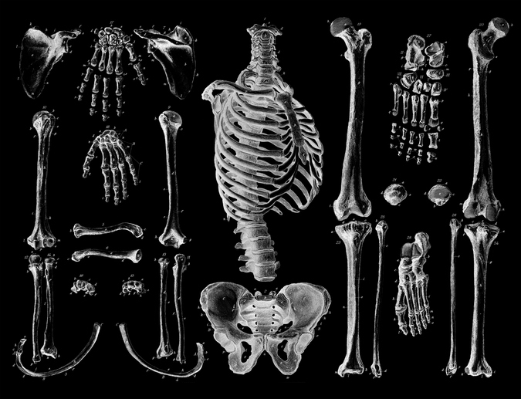

Universidad nacional de Chimborazo
Coordinación de nivelación y admisión
Dra. Josselin Villacrés

Slide 2
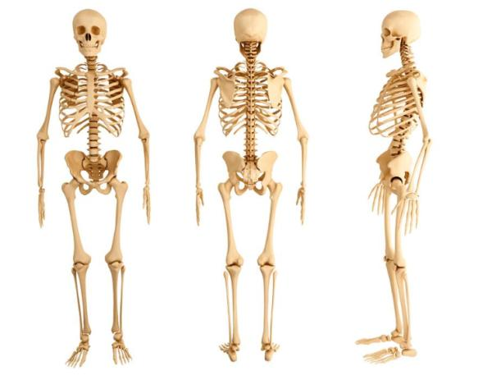
HUESOS
ESQUELETO AXIAL (huesos de cabeza cuello y tronco)
ESQUELETO APENDICULAR(huesos de los miembros)

Slide 3
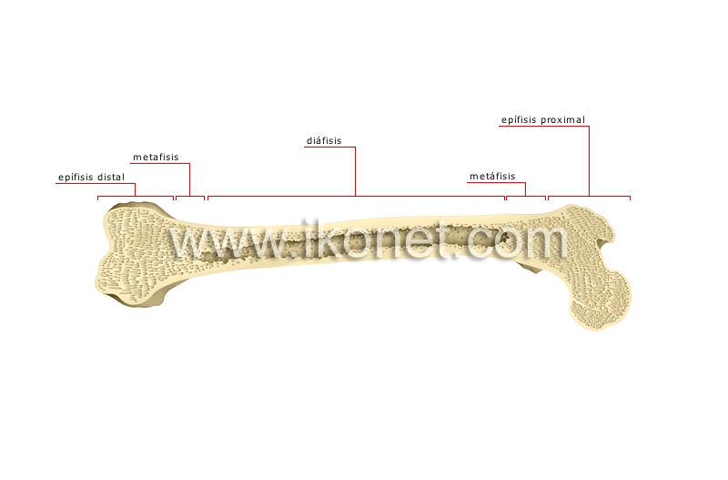
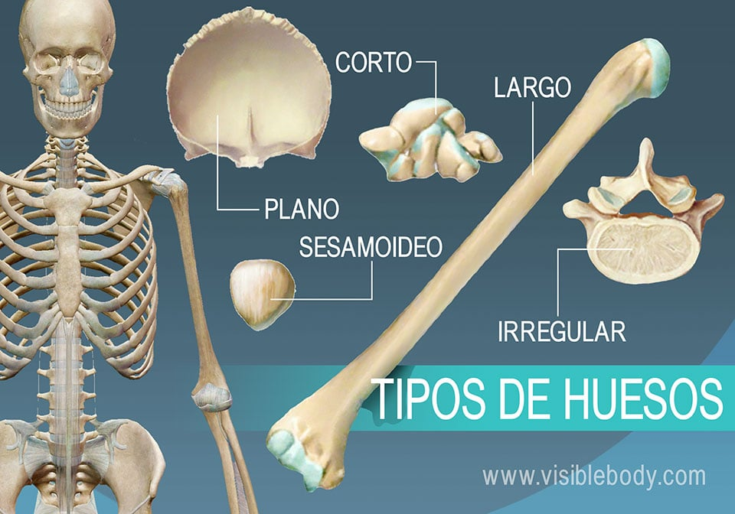
Tipos de huesos: según su forma
Largos, cortos, planos e irregulares
HUESOS LARGOS
Cuerpo y dos extremidades

Slide 4
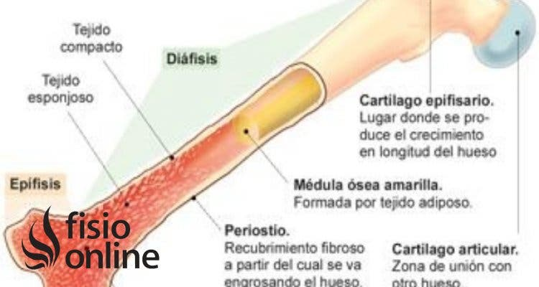
HUESOS LARGOS
DIÁFISIS: Tubo compacto
Conocida como conducto medular
Medula roja amarilla o las dos

Slide 5
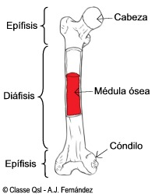
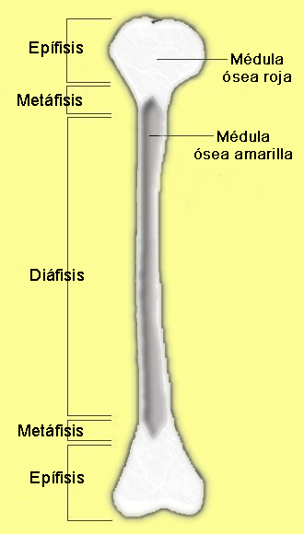
Huesos largos:
Epífisis y metáfisis
Trabéculas irregulares
Hueso esponjoso

Slide 6
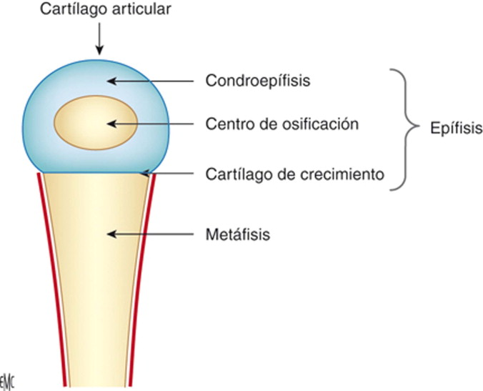
Cartílago de crecimiento:

Slide 7
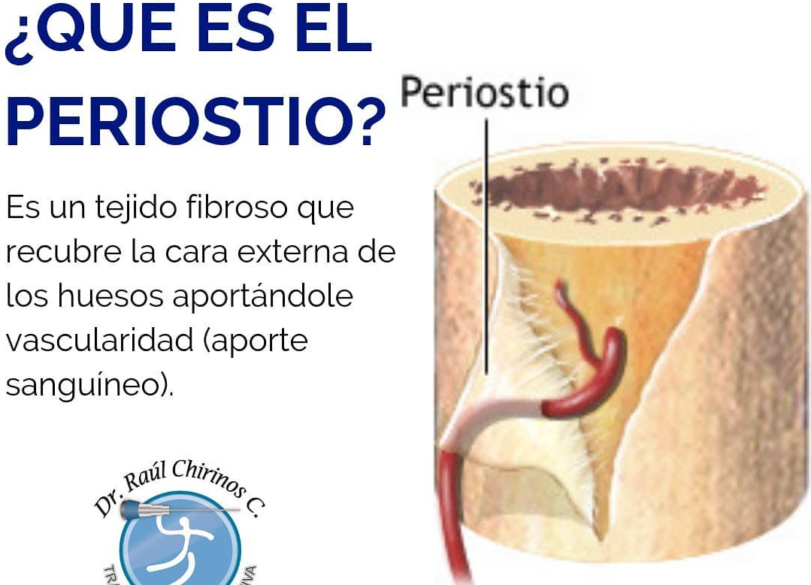
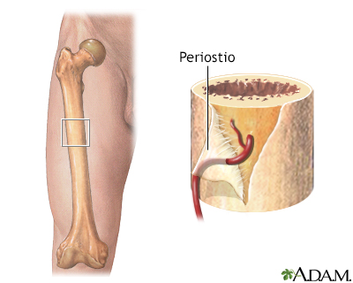
Diáfisis de huesos largos
Inserción de tendones y músculos

Slide 8
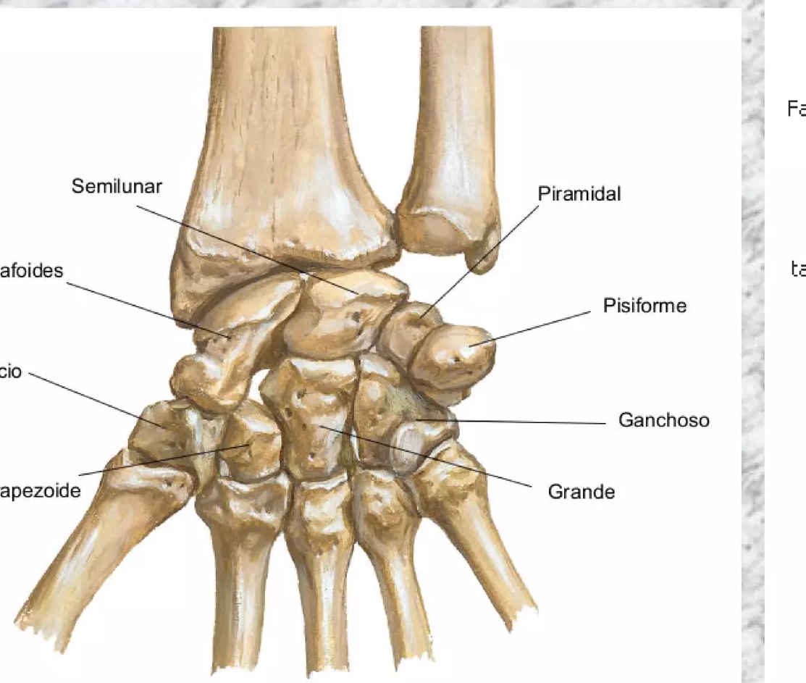
HUESOS CORTOS:
En sus 3 dimensiones son casi iguales
HUESO ESPONJOSO
MANOS Y PIES

Slide 9
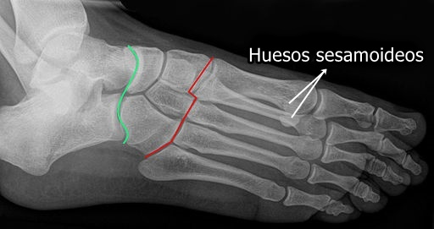
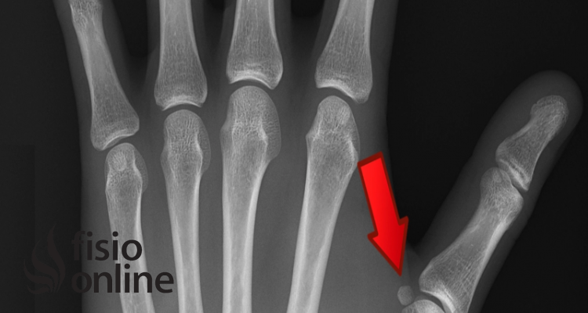
HUESOS SESAMOIDEOS
MANOS Y PIES
MODIFICAN ANGULO DE TRACCIÓN DEL TENDÓN
O escasa funcionalidad

Slide 10
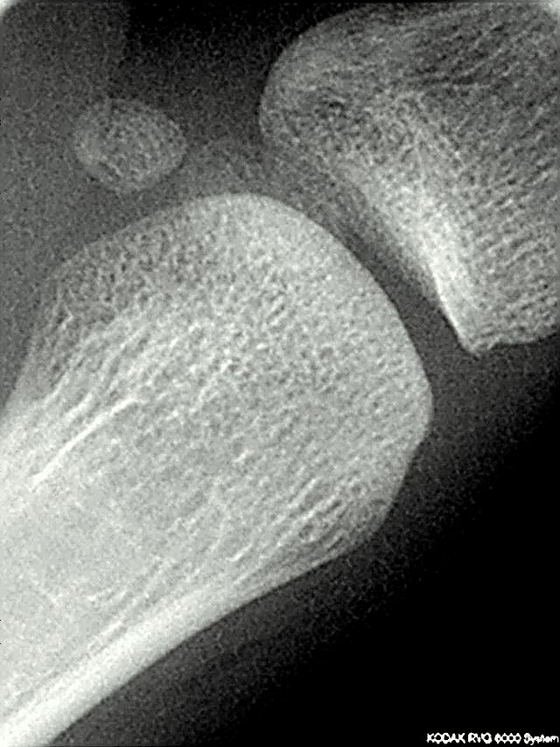
Huesos supernumerarios
Huesos accesorios
Manos y pies
Cortos o planos

Slide 11
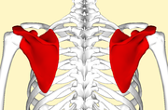
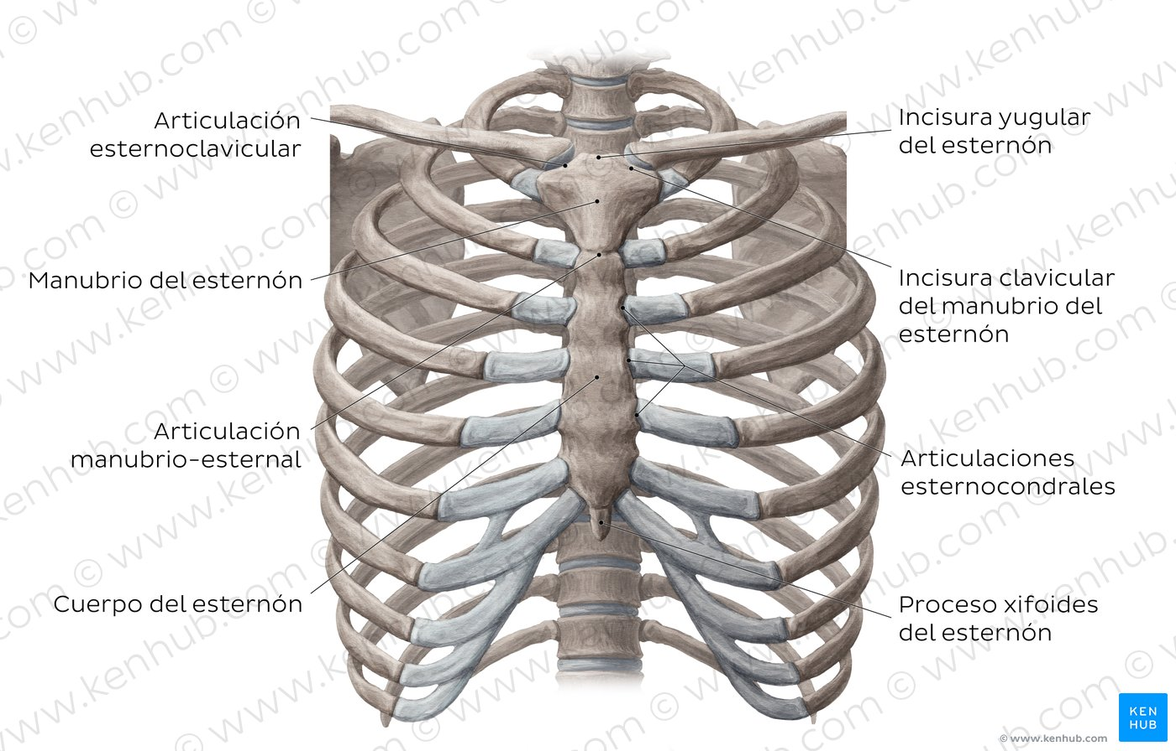
Huesos planos
Costillas , externos escapula
Delgados y curvos
Cubiertos de cartílago

Slide 12
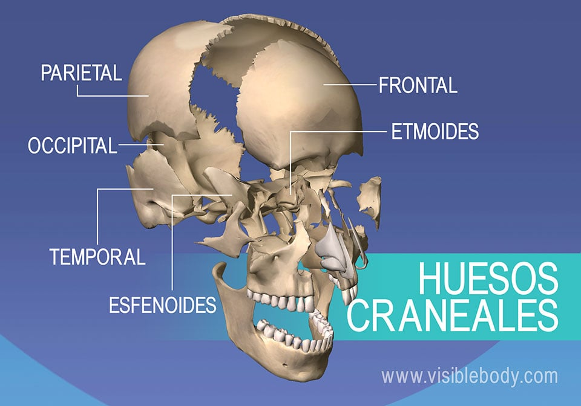
Huesos irregulares

Slide 13
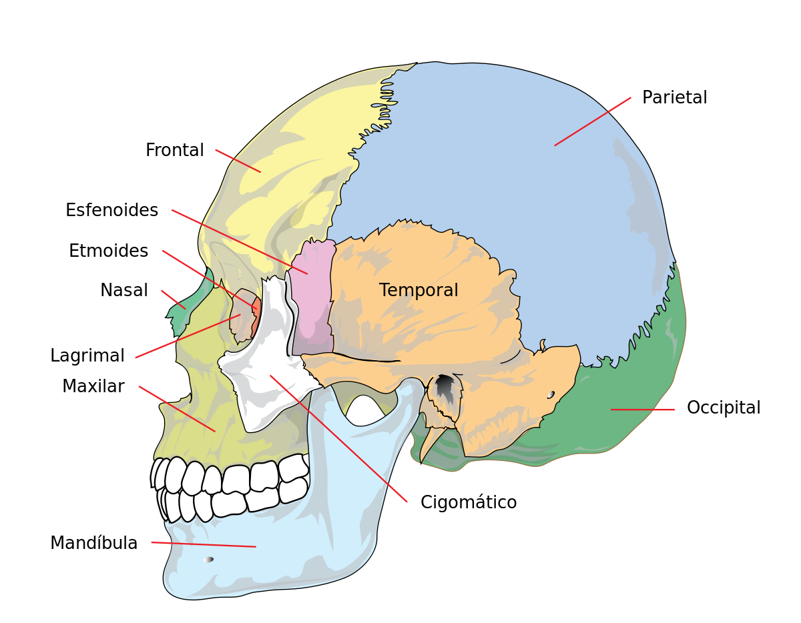
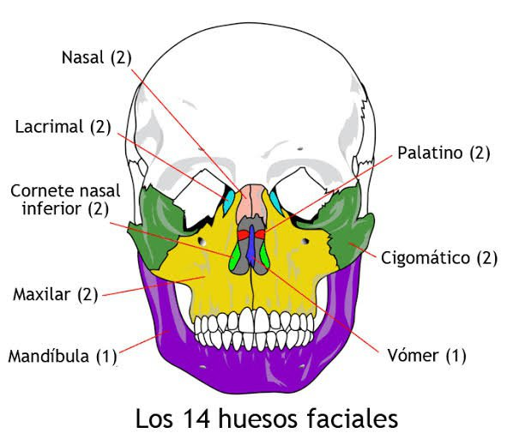
Huesos división:

Slide 14
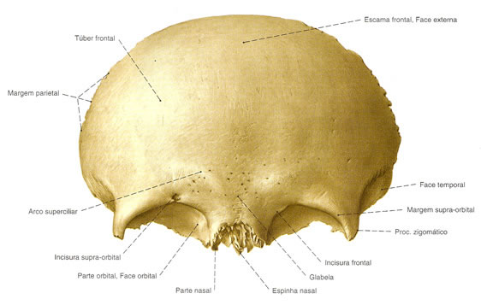
Frontal (1)

Slide 15
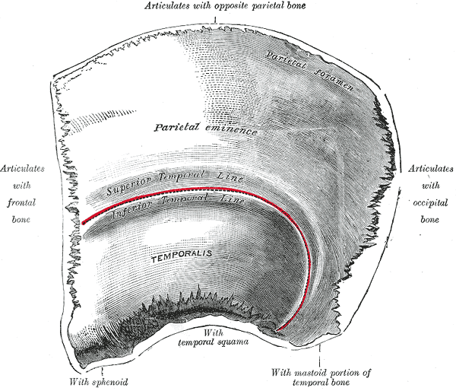
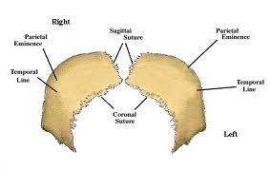
Parietal (2)

Slide 16
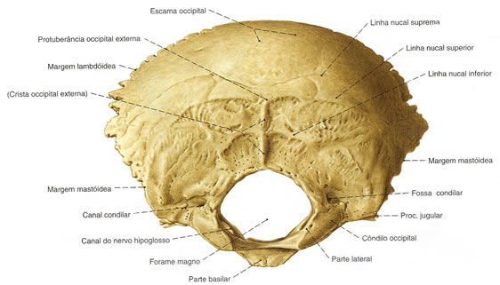
Occipital(1)

Slide 17
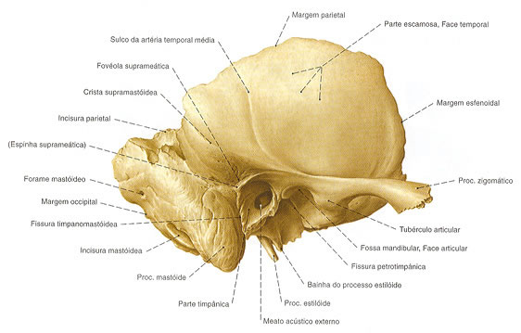
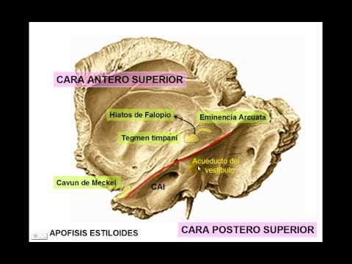
Temporal (2)

Slide 18
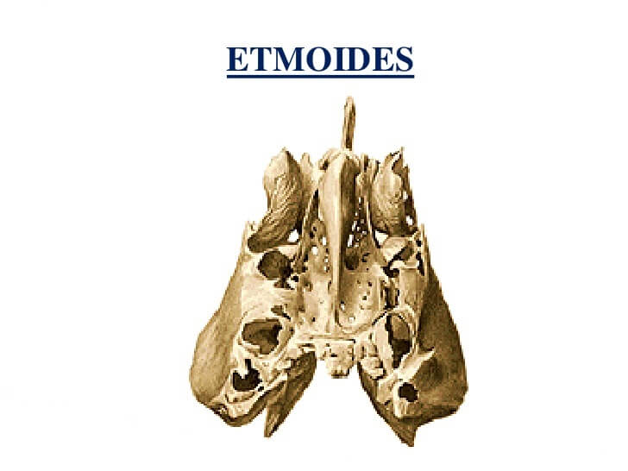
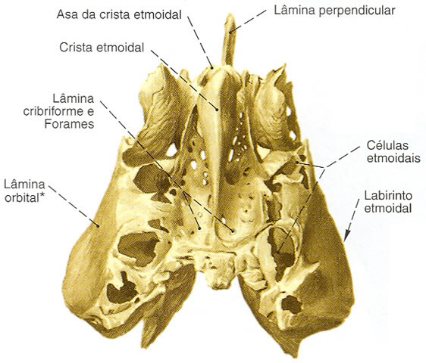
Etmoides (1)

Slide 19
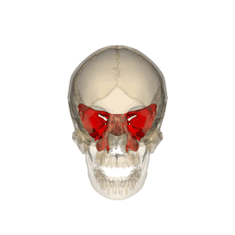
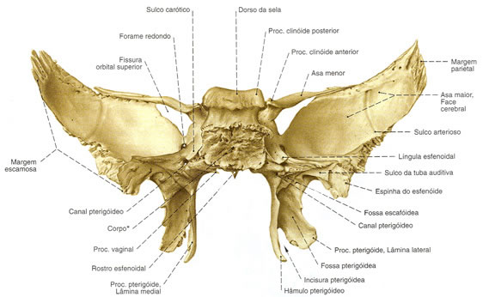
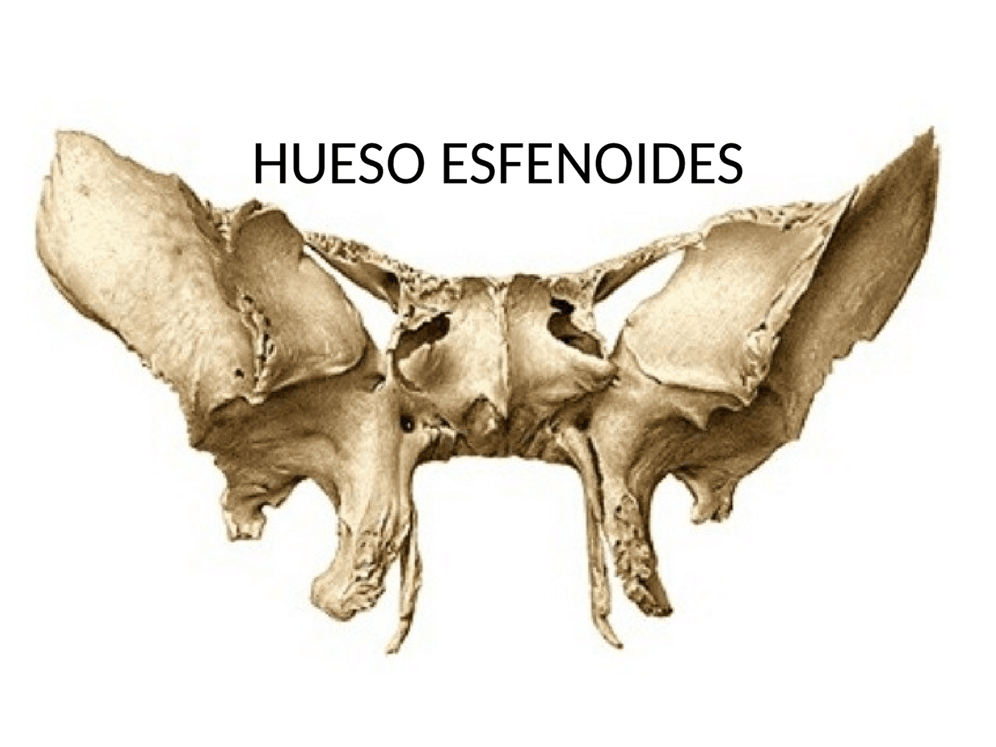
Esfenoides (1)

Slide 20
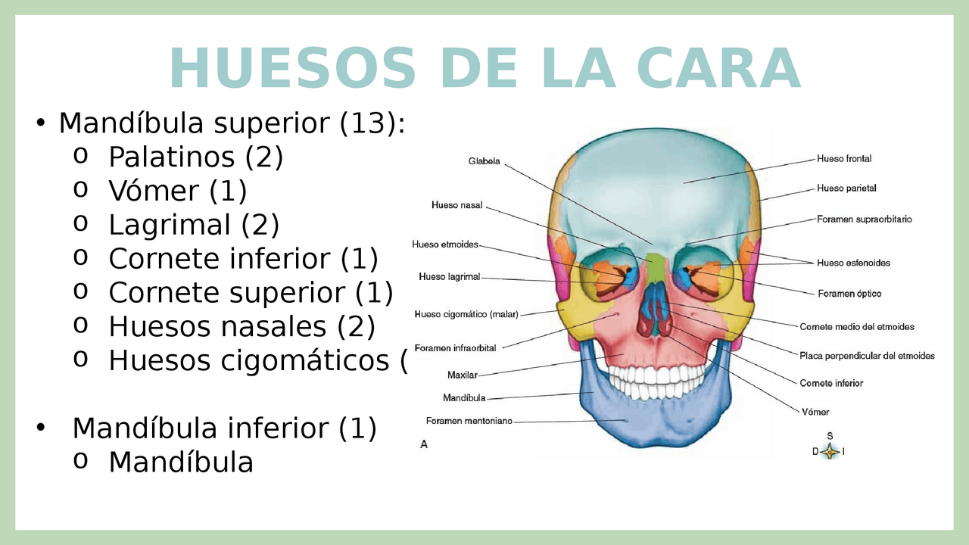
Huesos de la cara

Slide 21
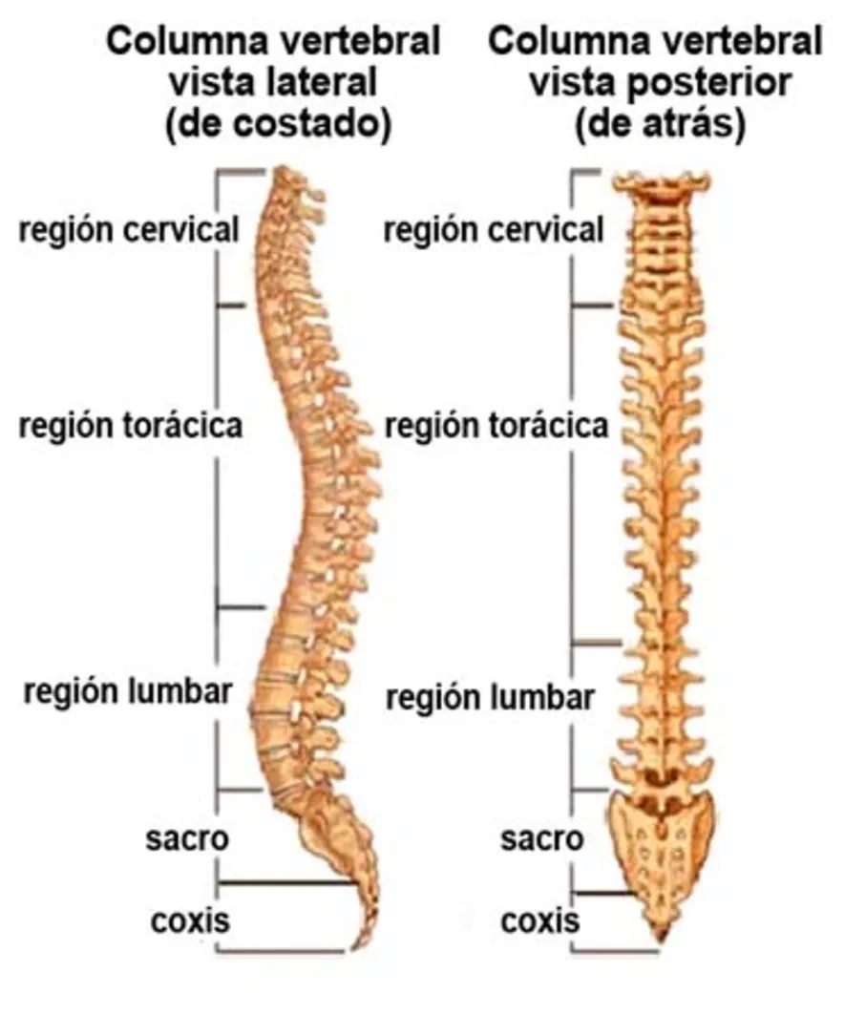
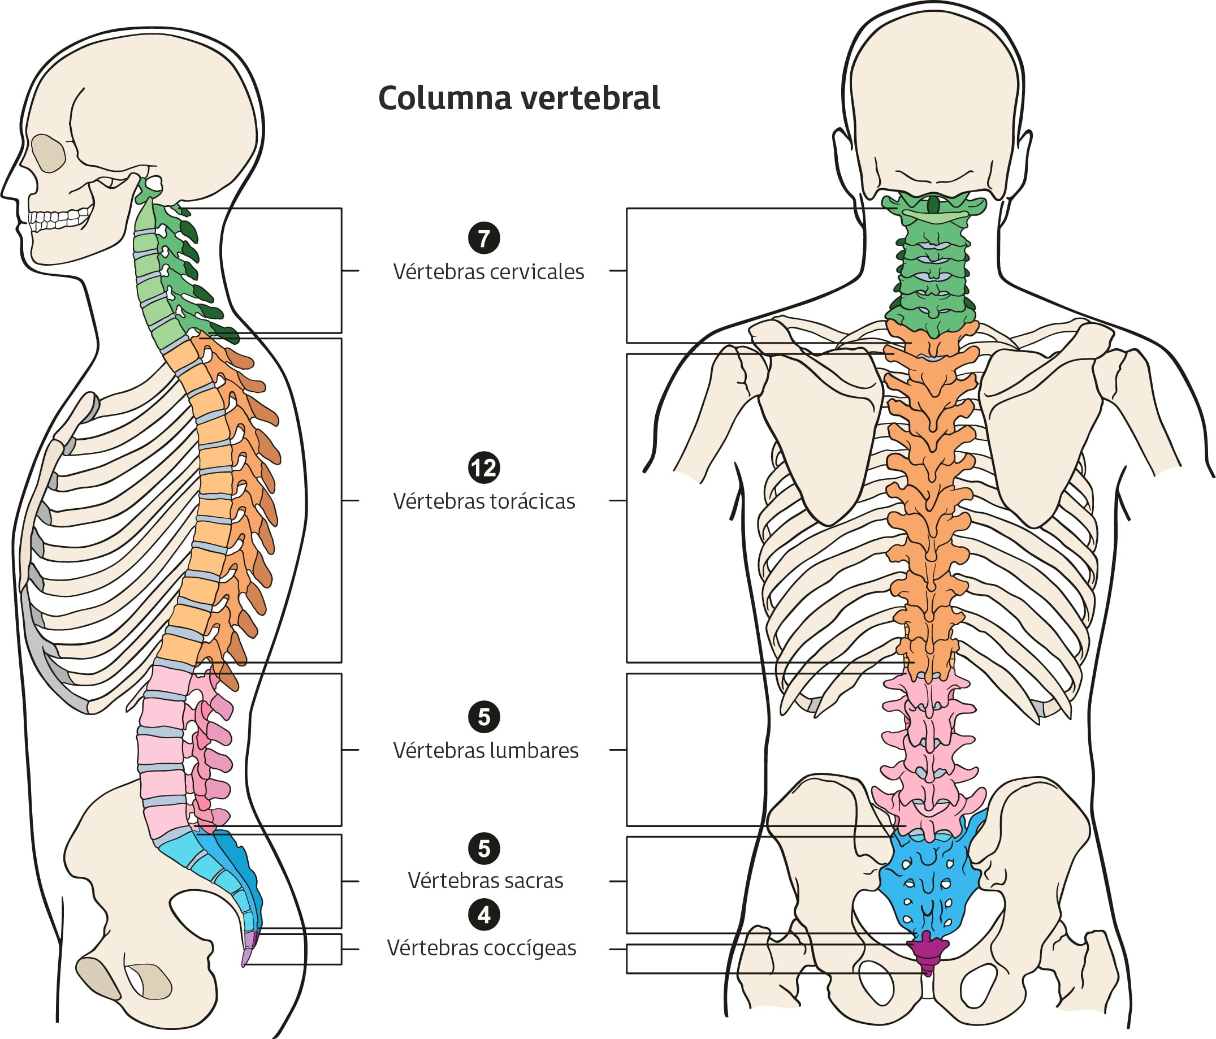
Huesos de la columna vertebral

Slide 22
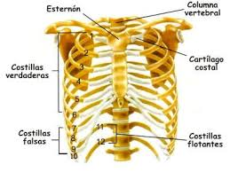
Huesos de la caja torácica

Slide 23
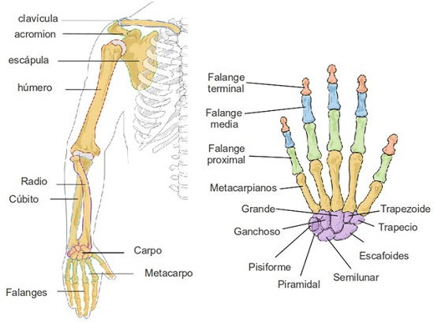
Huesos miembro superior

Slide 24
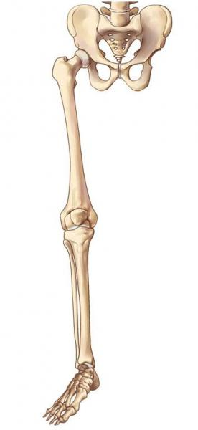
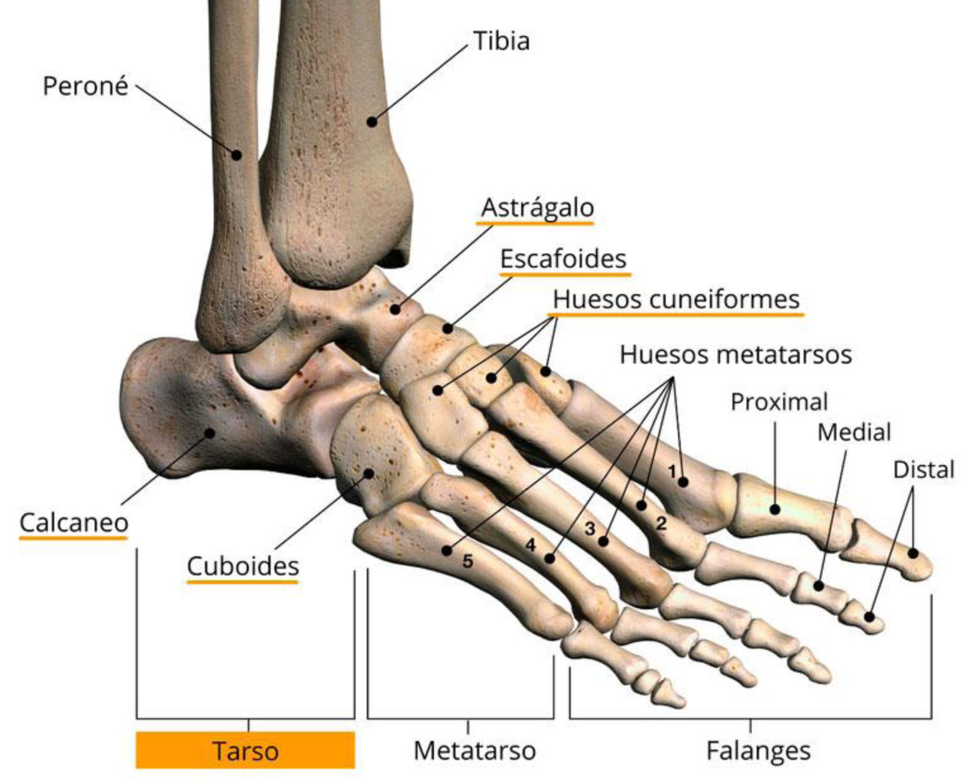
Huesos miembro inferior

Slide 25
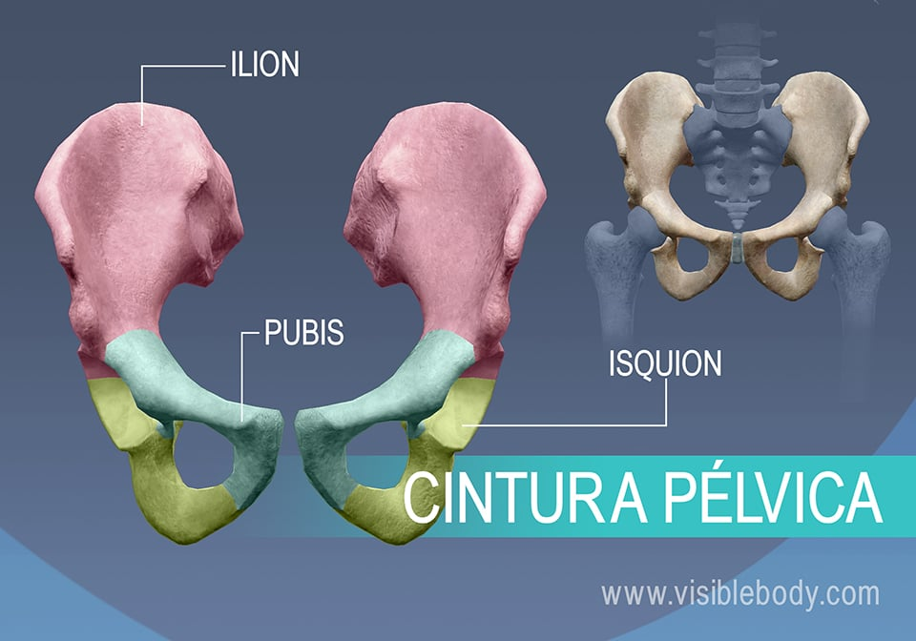
Cintura pelviana

Slide 26
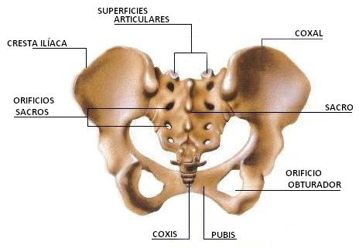
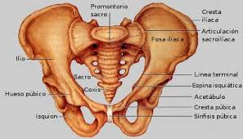
Cintura pelviana

Slide 27

Tipos de pelvis:

Slide 28
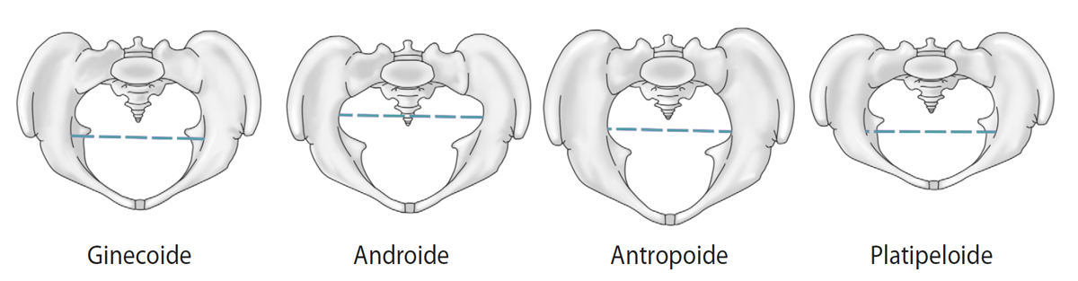
Tipos de pelvis:

Slide 29
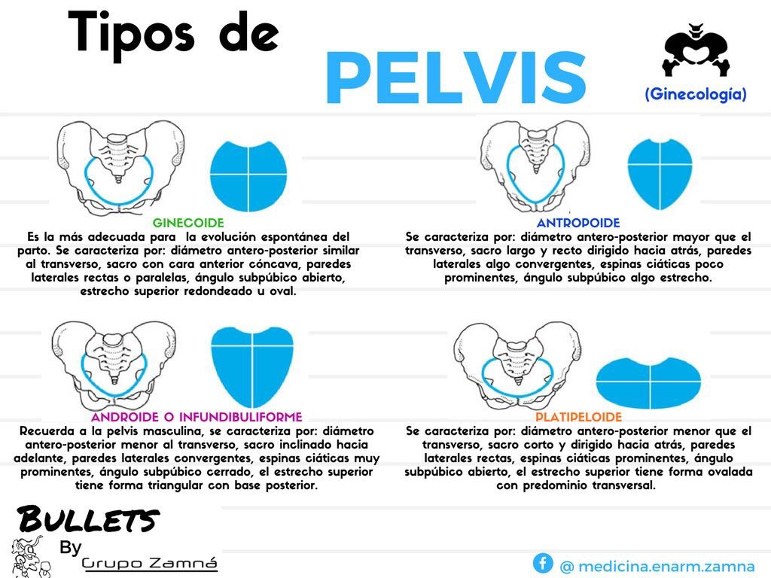

Slide 30
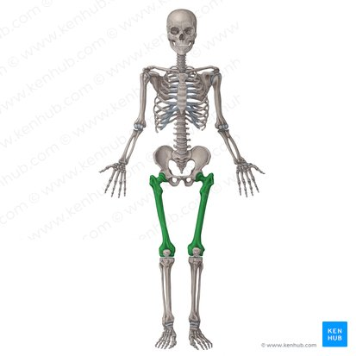
Pierna: fémur

Slide 31
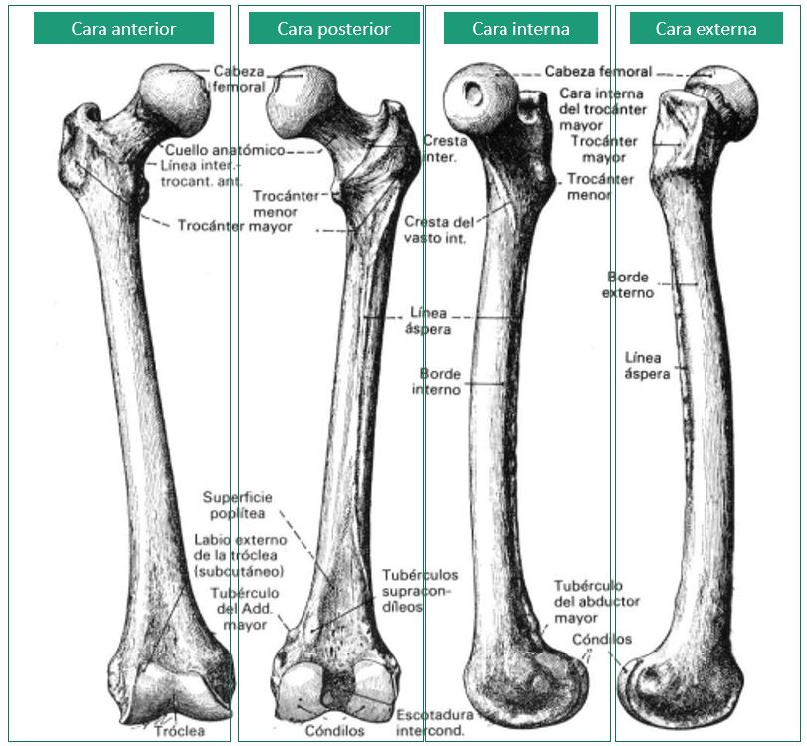

Slide 32
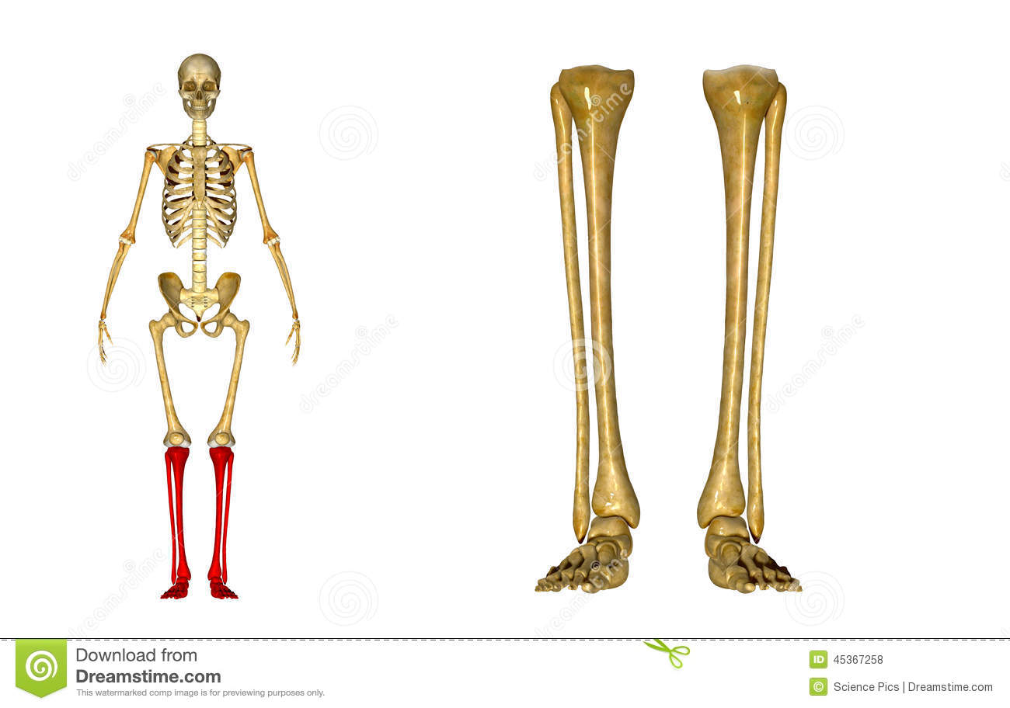
Tibia y peroné

Slide 33
